Slide 1
Gradska četvrt Trešnjevka – sjever: baza podataka o građevinama

Slide 2
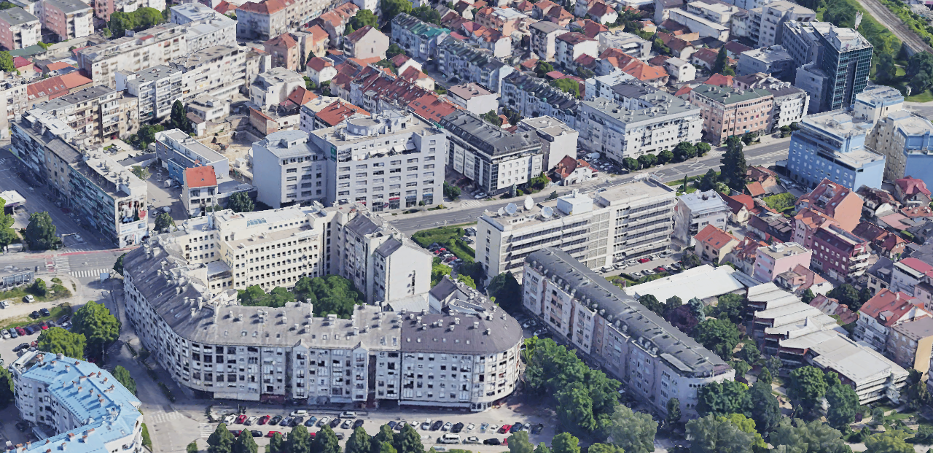
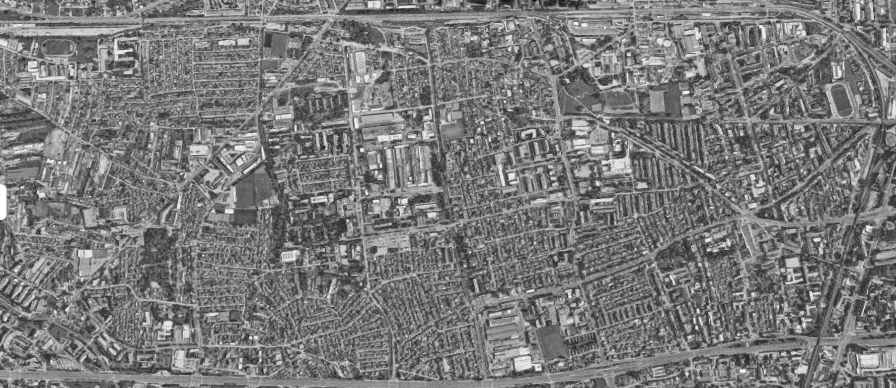
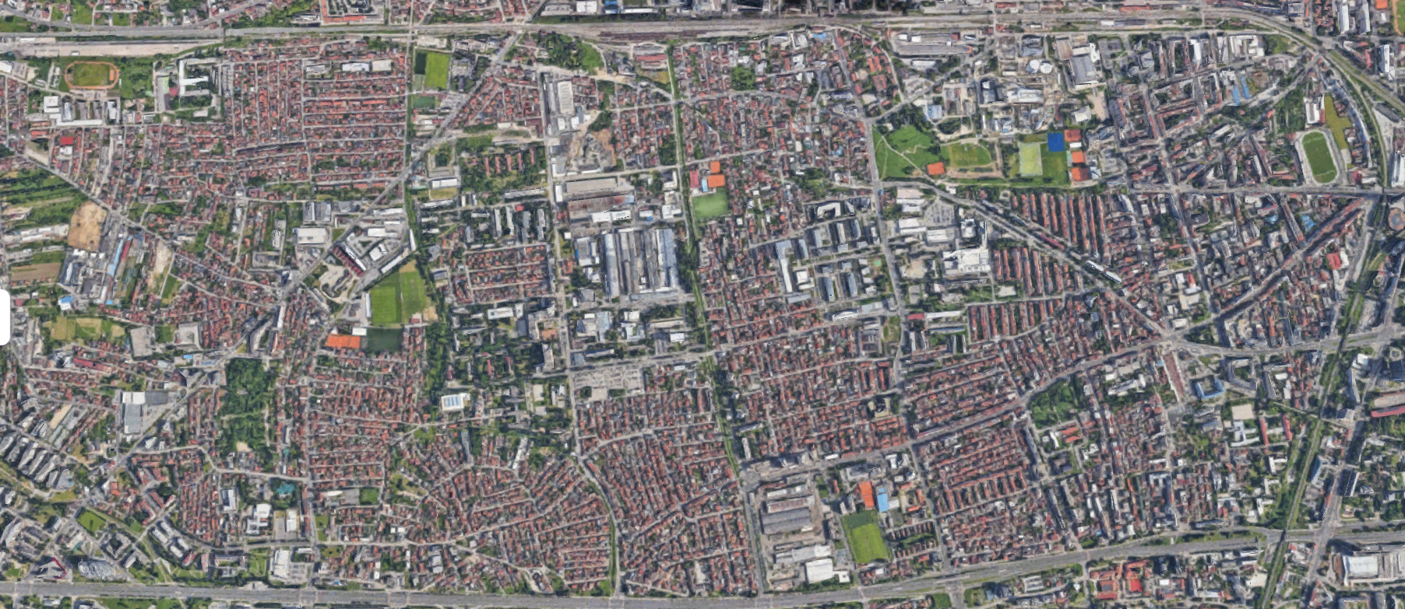
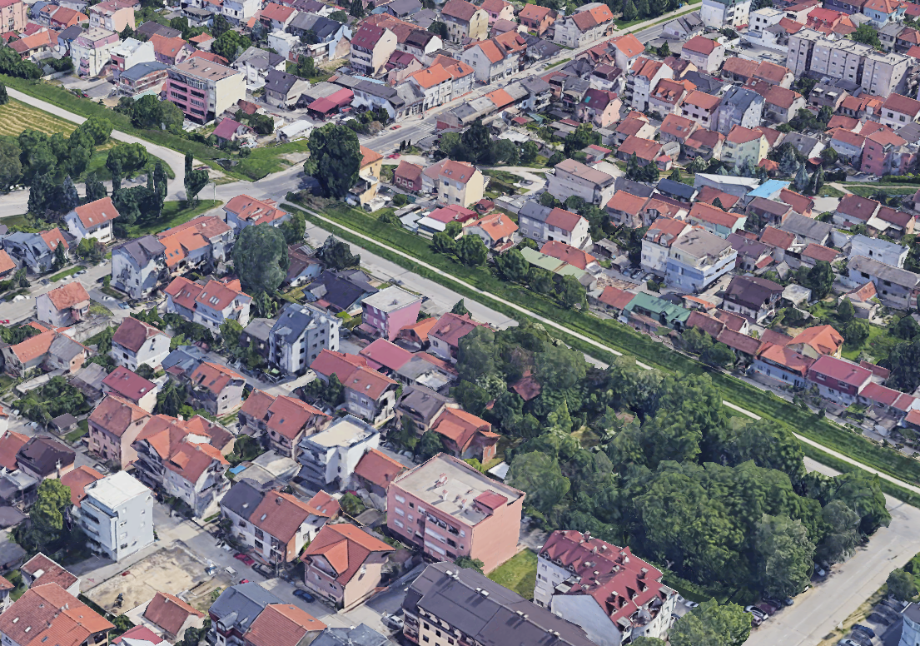
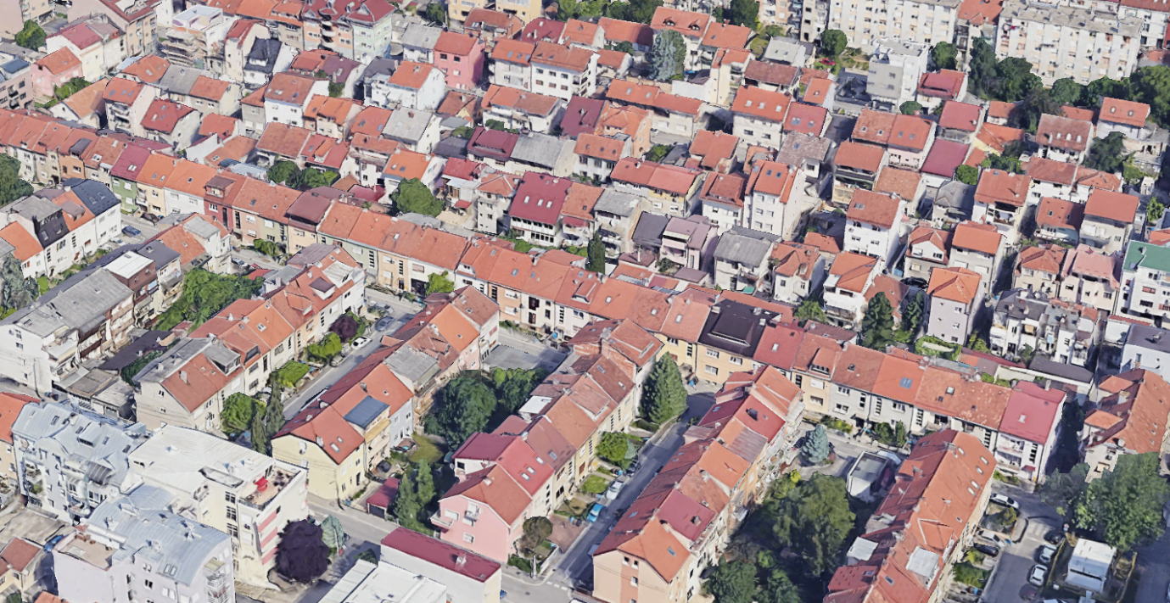
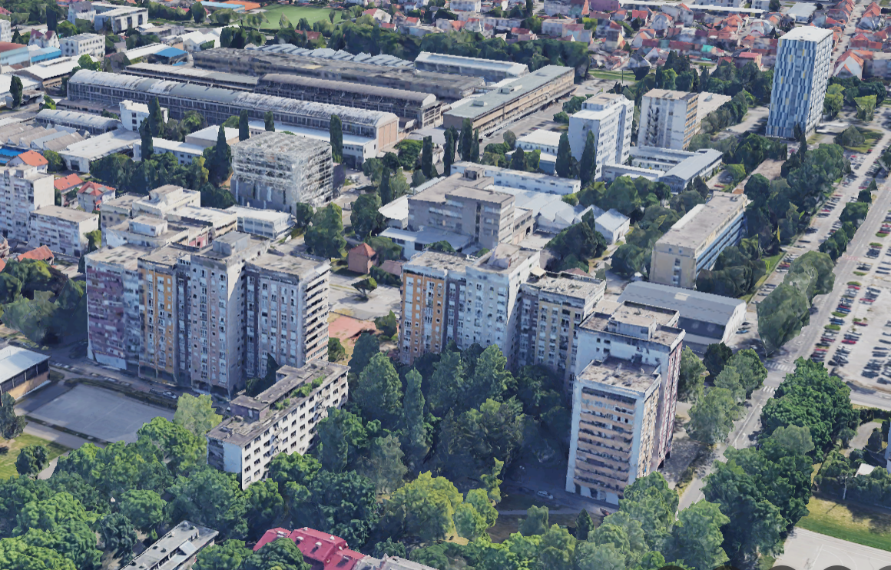
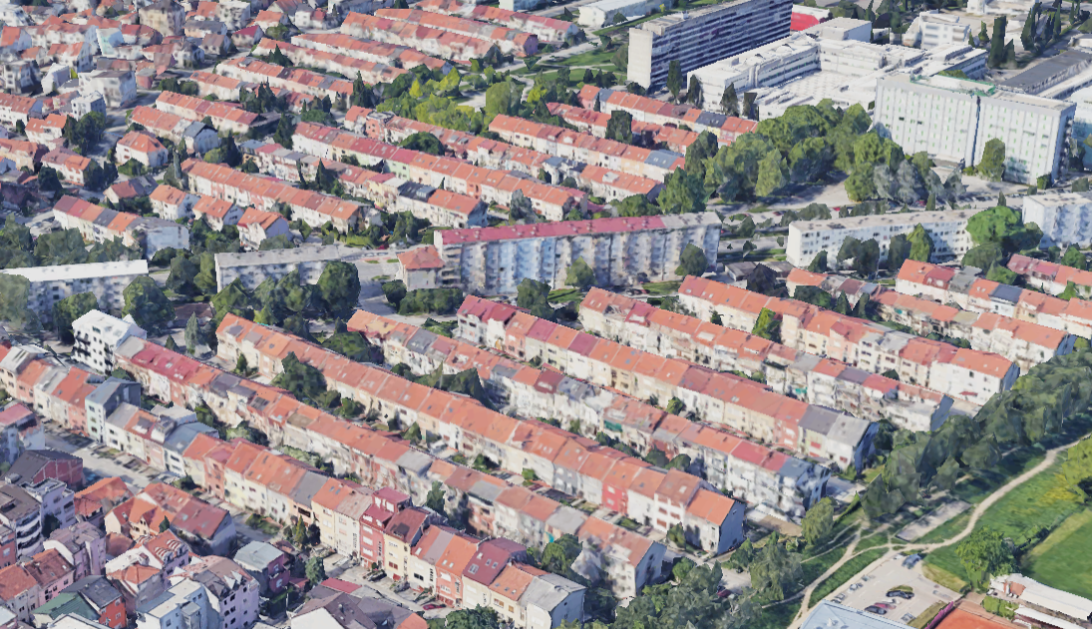
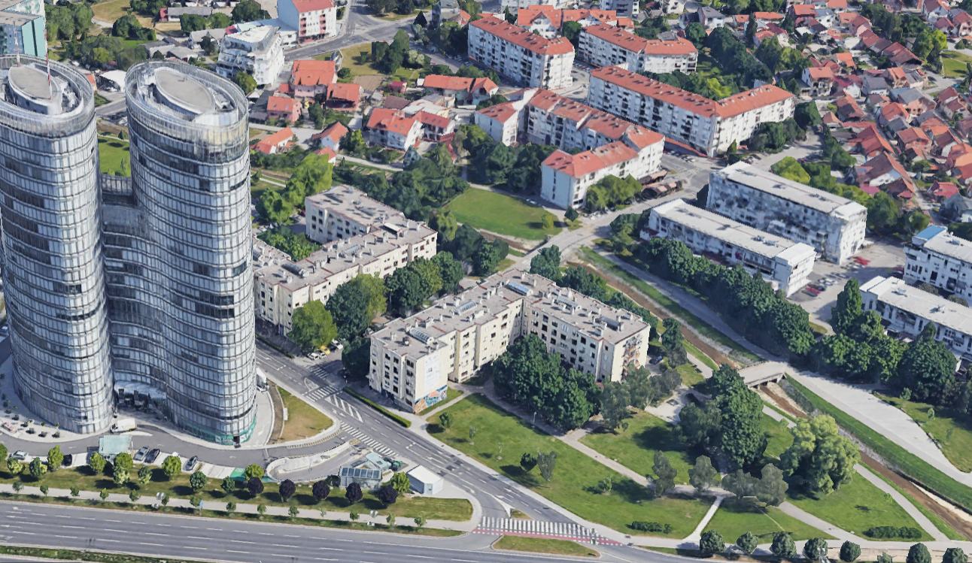
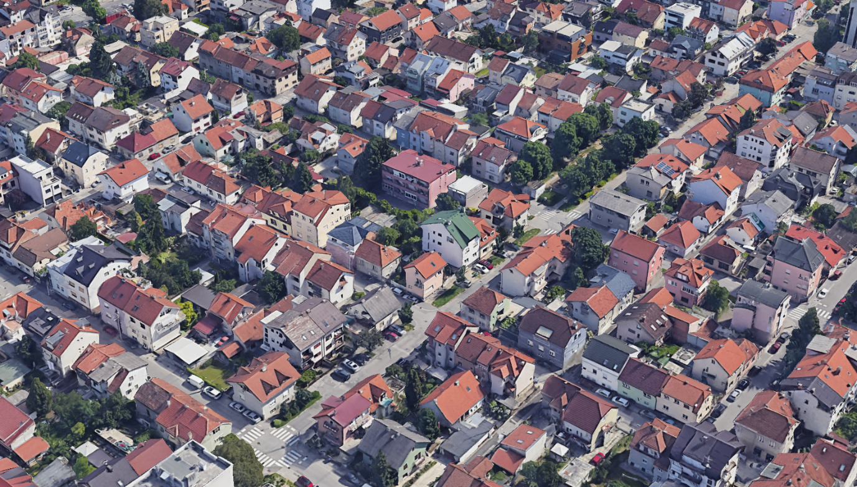
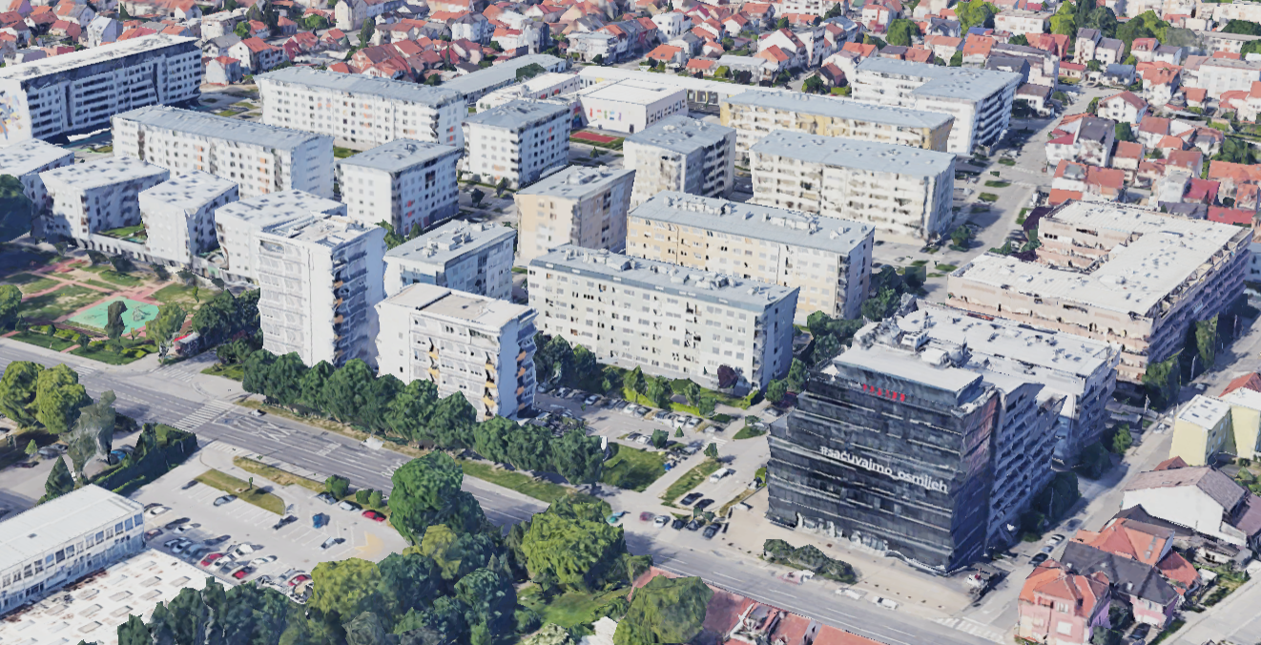
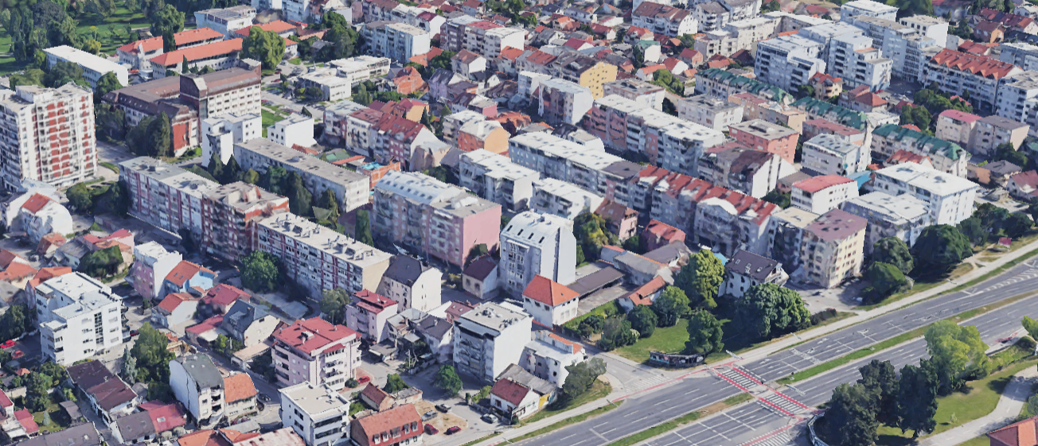
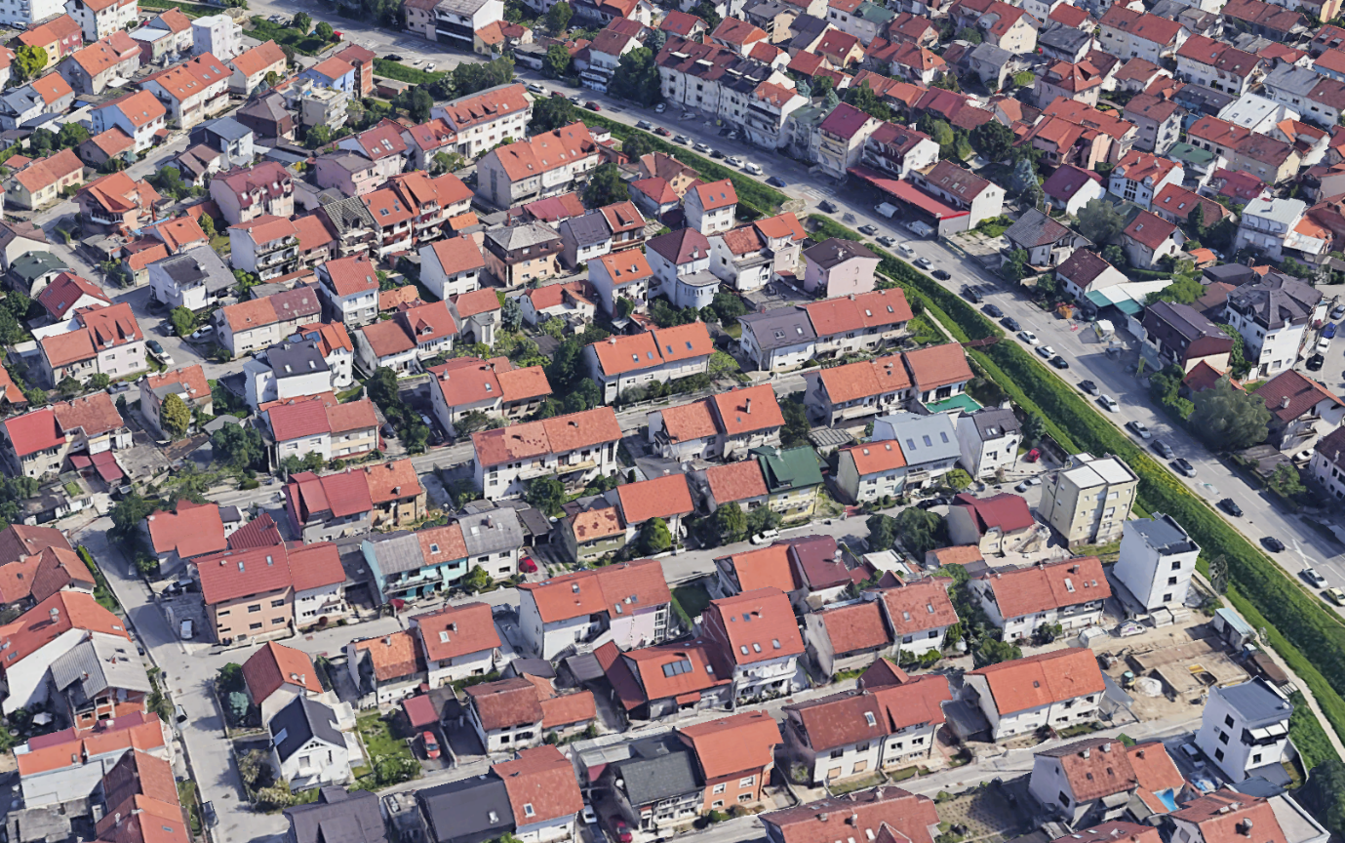

Karakteristike gradske četvrti Trešnjevka - sjever
raznolika arhitektura
više od 8 000 stambenih zgrada
visoko izgrađena gradska četvrt, P = 5,81 ${km}^{2}$
55 425 stanovnika (popis stanovništva iz 2011.)

Slide 3
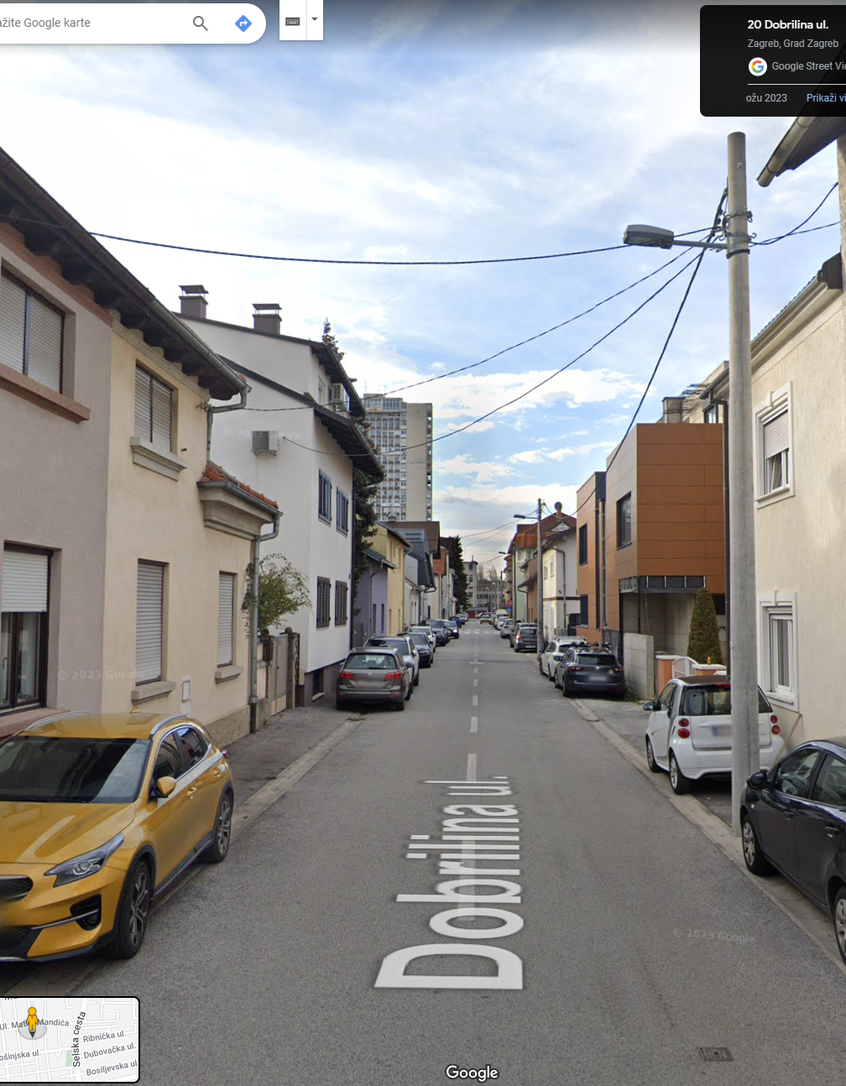
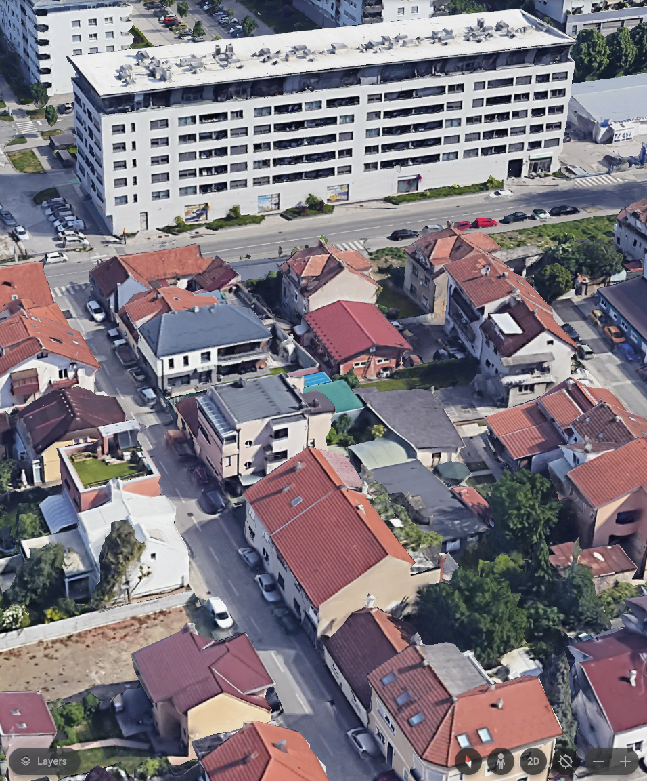
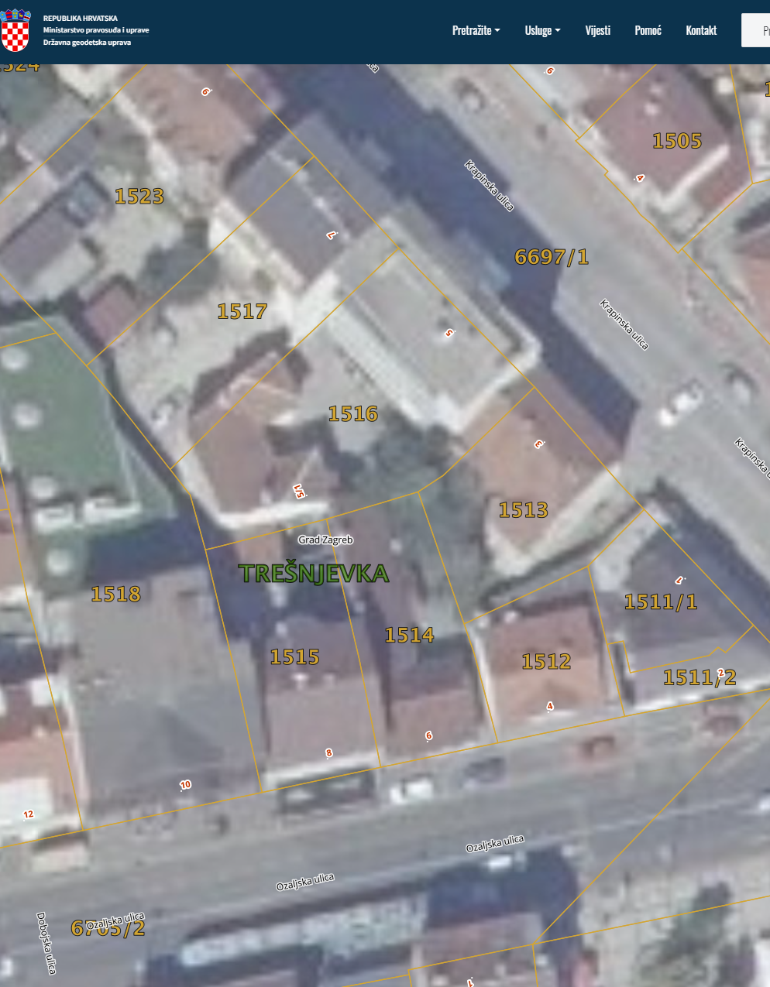
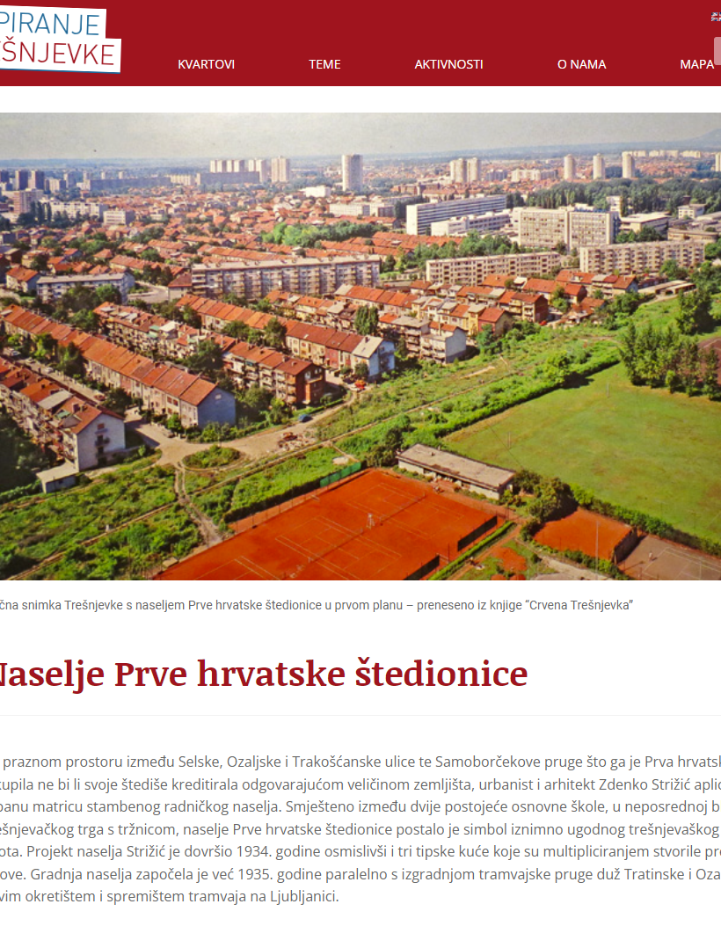
Prikupljanje podataka
Google maps (Google street)
Google earth
Katastar (portal Uređena zemlja)
Drugi izvori (https://mapiranjetresnjevke.com/)

Slide 4
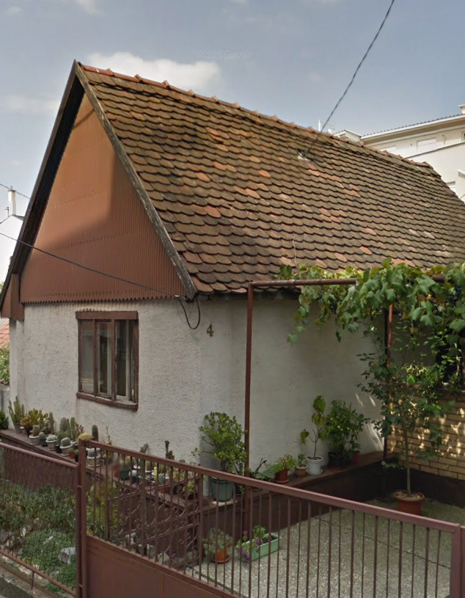
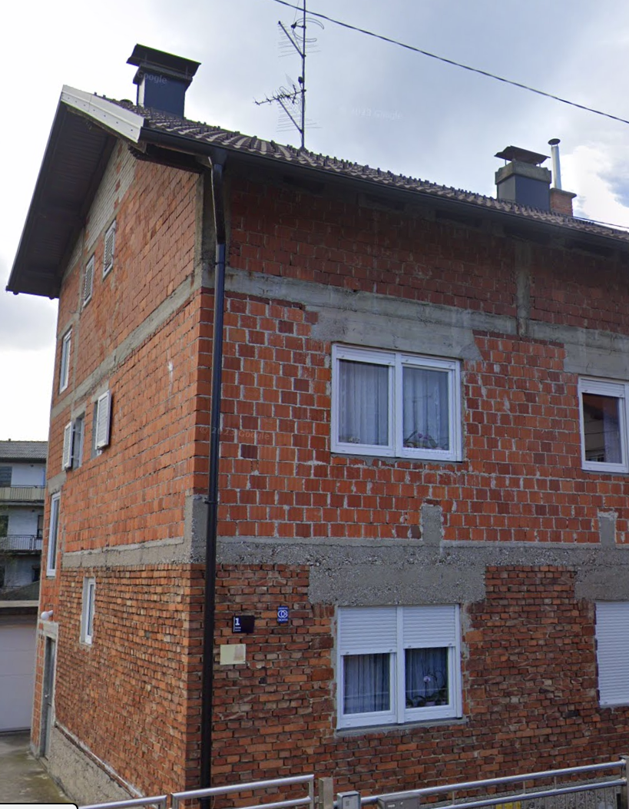
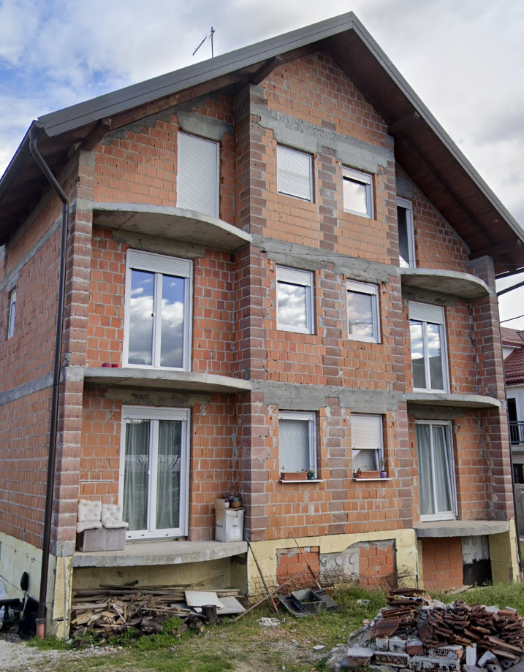
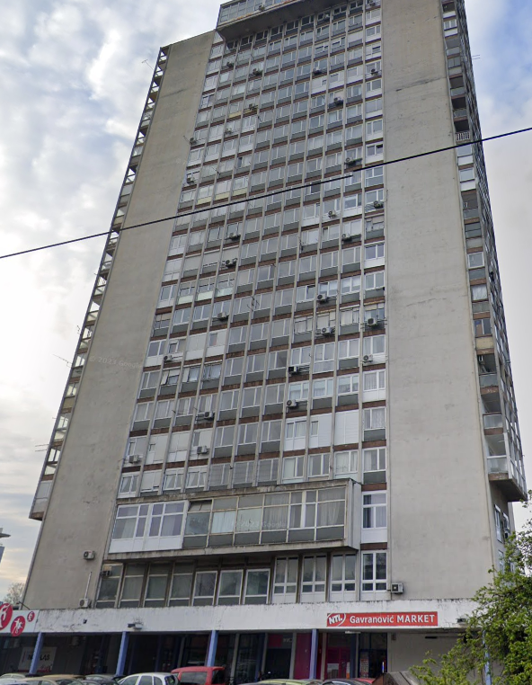
Tipologija stambenih objekata
URM_D – neomeđeno ziđe s mekanom međukatnom konstrukcijom
URM_S – neomeđeno ziđe s krutom međukatnom konstrukcijom
CM – omeđeno ziđe
RC2 – armiranobetnske konstrukcije

Slide 5
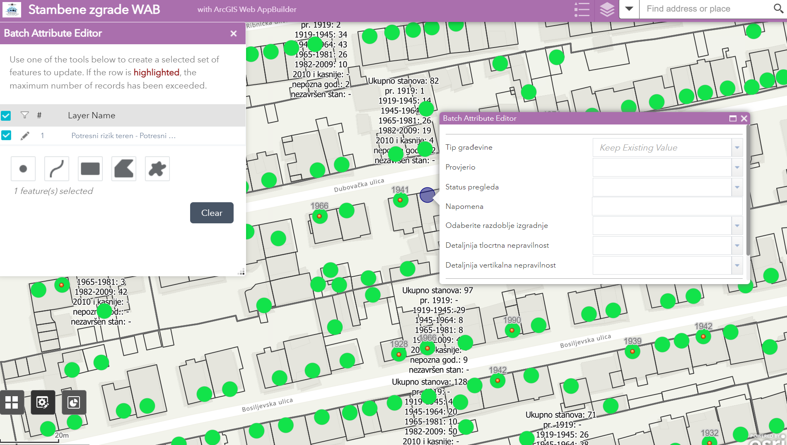
Baza gradske četvrti Trešnjevka-sjever

Slide 6
Analiza podataka prema atributima
Podjela prema tipu konstrukcije
Podjela u ovisnosti o rasponu izgradnje
Podjela u odnosu na katnost
Podjela prema položaju u bloku

Slide 7
Gradska četvrt Trešnjevka – sjever: gruba procjena oštetljivosti zgrada

Slide 8
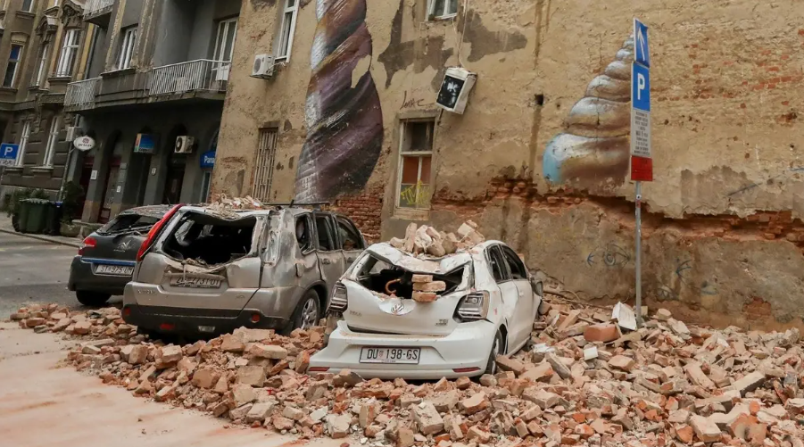
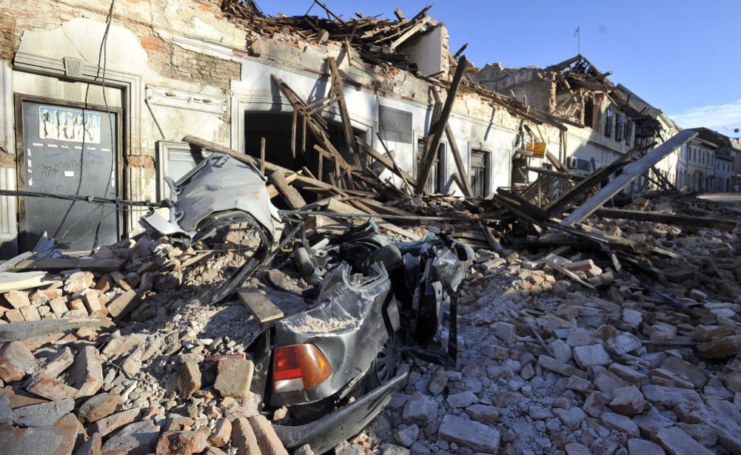
Potres - prirodna katastrofa koja se može dogoditi u bilo kojem trenutku, a nemoguće ju je spriječiti i predvidjeti
Hrvatska – jedna od najugroženijih država u Europi
→ važnost procjene potresnog rizika

Slide 9


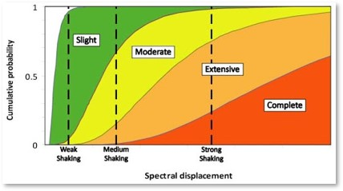
Rizik od potresa može se definirati kao kombinacija posljedica događaja (opasnosti) i odgovarajuće vjerojatnosti njegove pojave.
Faktori:
Seizmička opasnost/hazard
Izloženost izgrađenog okoliša
Fizička oštetljivost pojedinog tipa građevina

Slide 10
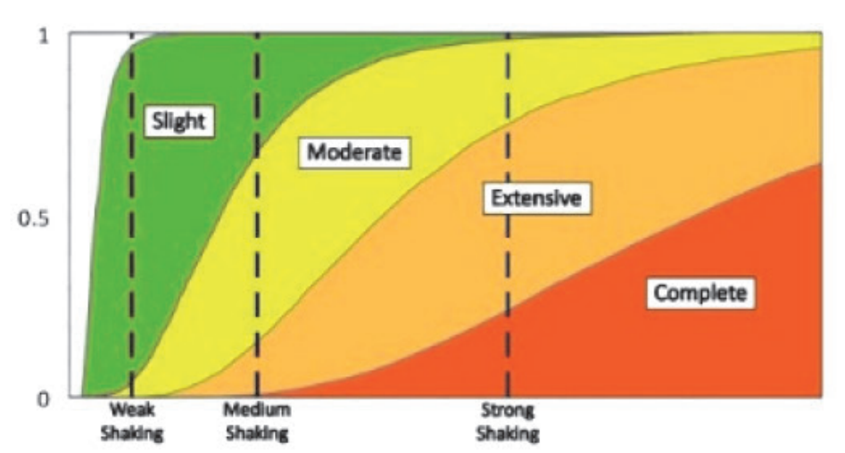
Fizička oštetljivost može se definirati kao podložnost izloženih građevina učincima potresa (oštećenjima).
Cilj: određivanje vjerojatnosti pojave zadane razine oštećenosti kod određenog tipa građevine zbog
djelovanja potresa
Metode: analitičke, empirijske, hibridne
Rezultat: razvrstavanje tipova građevina u pojedine kategorije
Krivulje oštetljivosti = vjerojatnost gubitaka za određenu razinu djelovanja potresa
Krivulje ranjivosti = vjerojatnost prekoračenja određenih graničnih stanja za određenu razinu djelovanja potresa

Slide 11
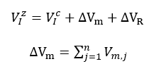
Metodologija proračuna i rezultati
Korištena je makroseizmička metoda pri čemu se oštetljivost zgrade izražava indeksom oštetljivosti:
gdje su:
V_{I}^{c} – osnovna (najvjerojatnija) vrijednost indeksa koja ovisi o konstrukcijskom sistemu
ΔV_{m} – modifikator ponašanja
V_{m,j} – modifikator za pojedine karakteristike zgrade
ΔV_{R} – utjecaj regionalne oštetljivosti; uzet je u obzir za pojedine zgrade kod kojih se postojećim indikatorima nisu mogli uzeti u obzir neki specifični nedostaci (kao što je nedostatak zidova u jednom smjeru) prema stručnoj procjeni

Slide 12

Metodologija proračuna i rezultati
Na temelju dobivenog indeksa i makroseizmičkog intenziteta potresa I izračunava se srednji razred oštećenja (0<𝜇𝐷<5) prema izrazu:
gdje su:
I – potresna opasnost definirana u smislu makroseizmičkog intenziteta
V – indeks oštetljivosti
Q – indeks duktilnosti koji opisuje duktilnost određenog konstrukcijskog tipa

Slide 13
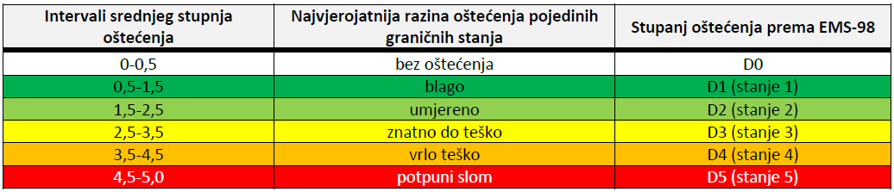
Metodologija proračuna i rezultati
Vrijednosti srednjeg razreda oštećenja zatim se mogu povezati sa najvjerojatnijom razinom oštećenja prema EMS-98:
Očekivani najmanji i najveći stupnjevi oštećenja za zgrade na području gradske četvrti Trešnjevka – sjever u ovisnosti o intenzitetu potresa iznose:
• VIII µDmin = 0,158, µDmax = 3,546
• IX µDmin = 0,361, µDmax = 4,267

Slide 14
Metodologija proračuna i rezultati
Za proračun srednjeg stupnja oštećenja korišteni su intenziteti potresa VIII i IX te su pri tome dobiveni sljedeći rezultati najvjerojatnije razine oštećenja na području Trešnjevke – sjever:

Slide 15
Metodologija proračuna i rezultati

Slide 16
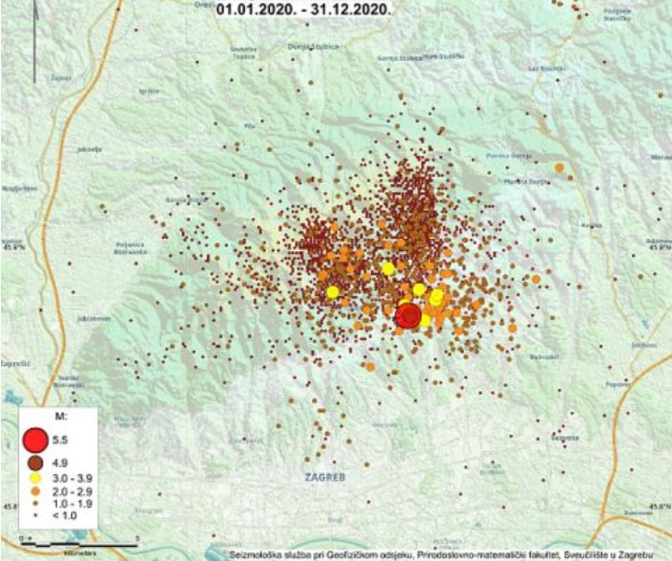
Magnituda – mjerljiva veličina (Zagreb M=5.5)
Intenzitet - veličina koja se ne može procijeniti ako ne postoji opažanje i doživljaj ljudi (Zagreb – između VI i VII)

Slide 17
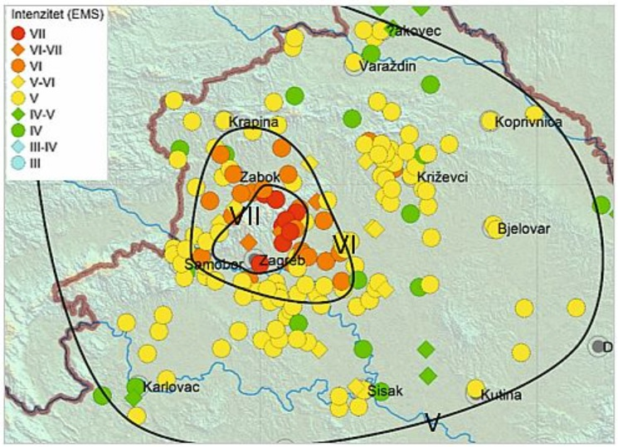
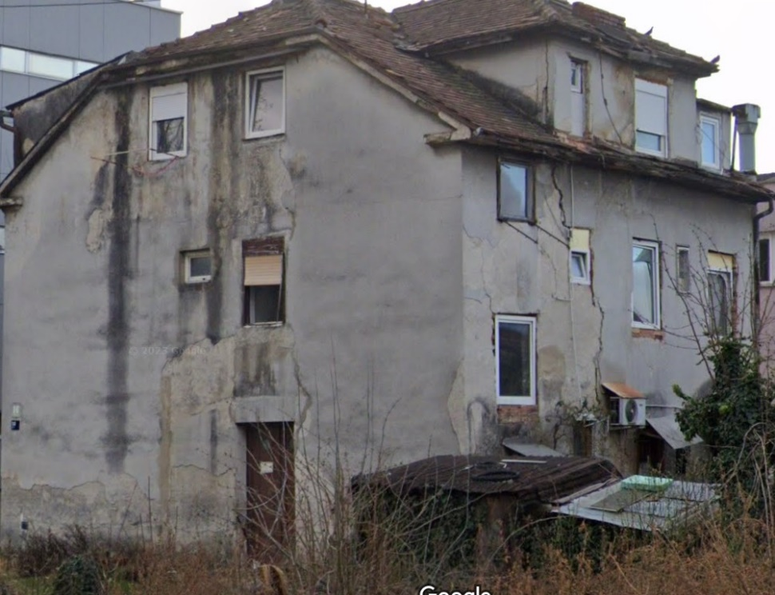
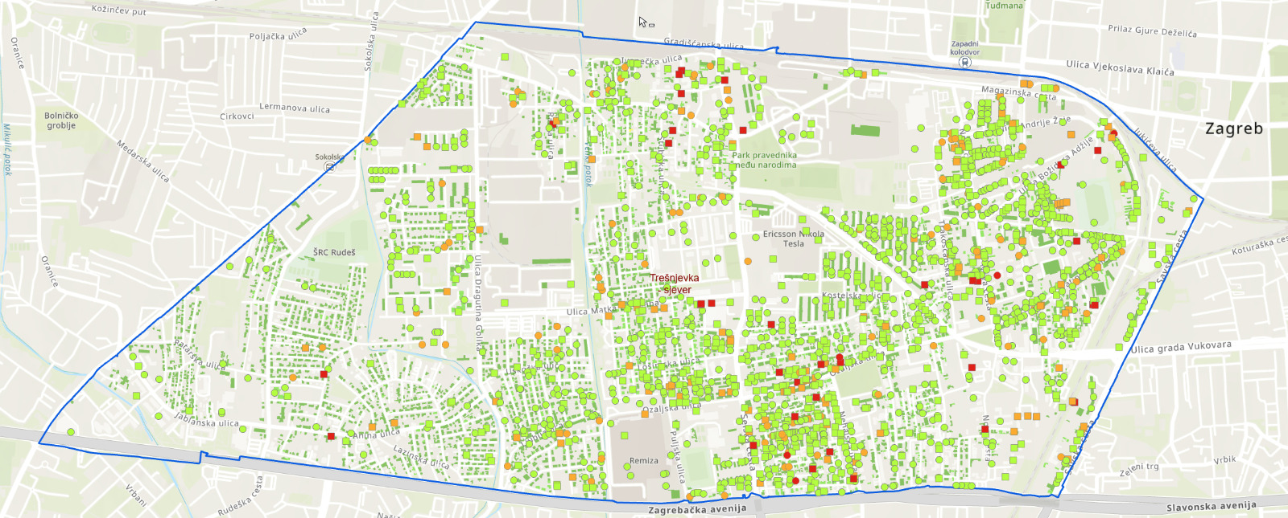
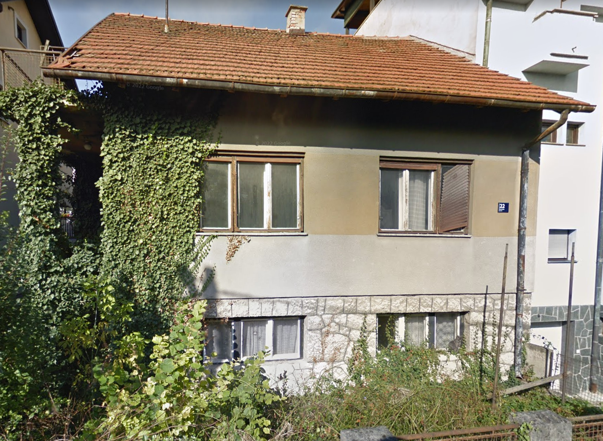
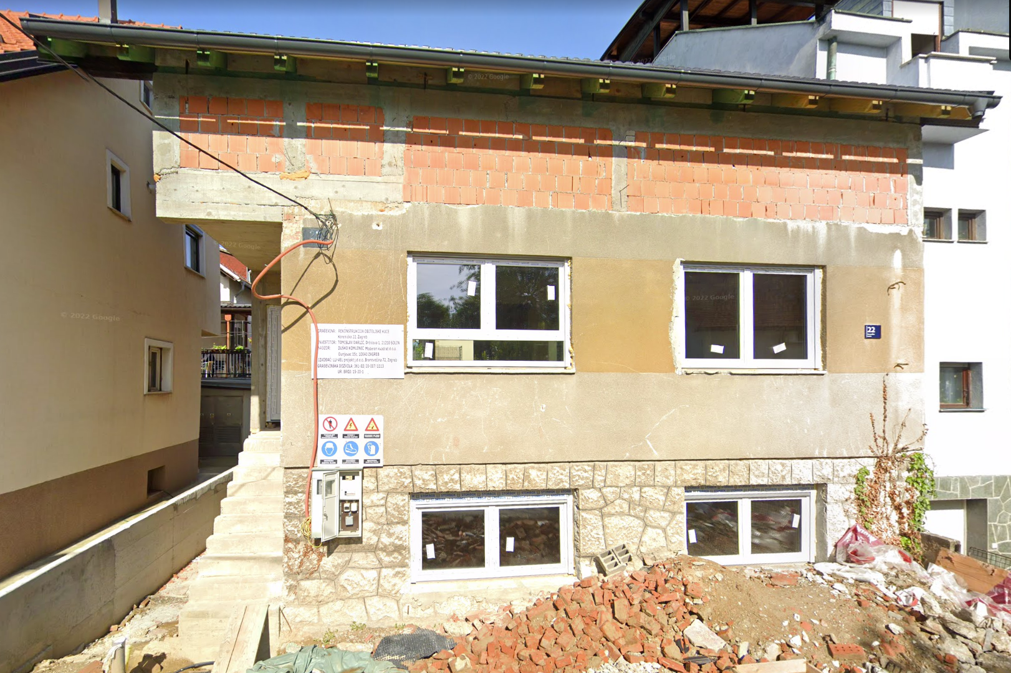
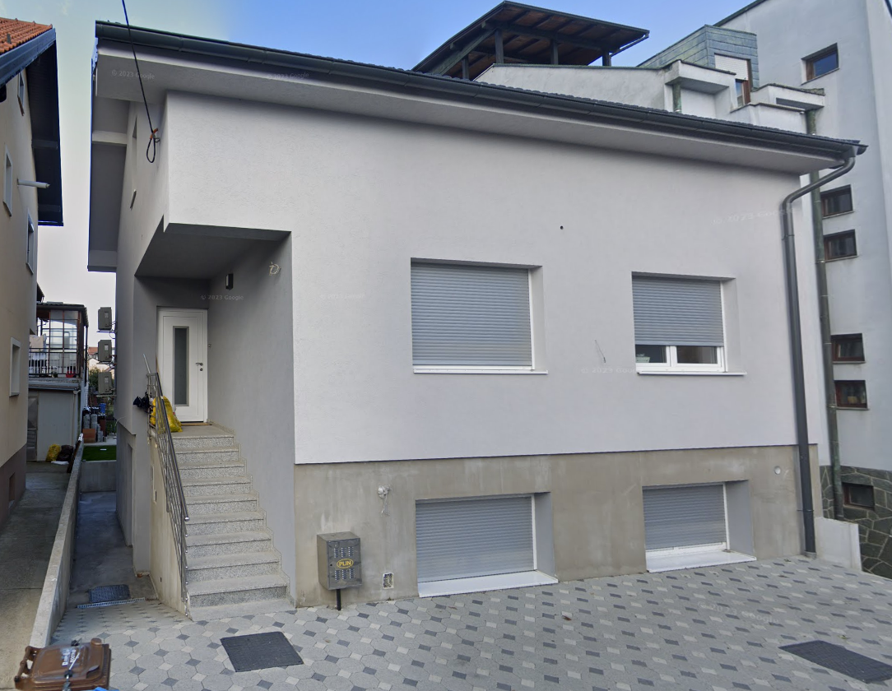
RAZLIKE – mogući uzroci:
Broj uzoraka
Rekonstrukcije
Udaljenost od epicentra
Održavanje

Slide 18
Zahvaljujemo na pažnji!
Pitanja?

